Slide 1
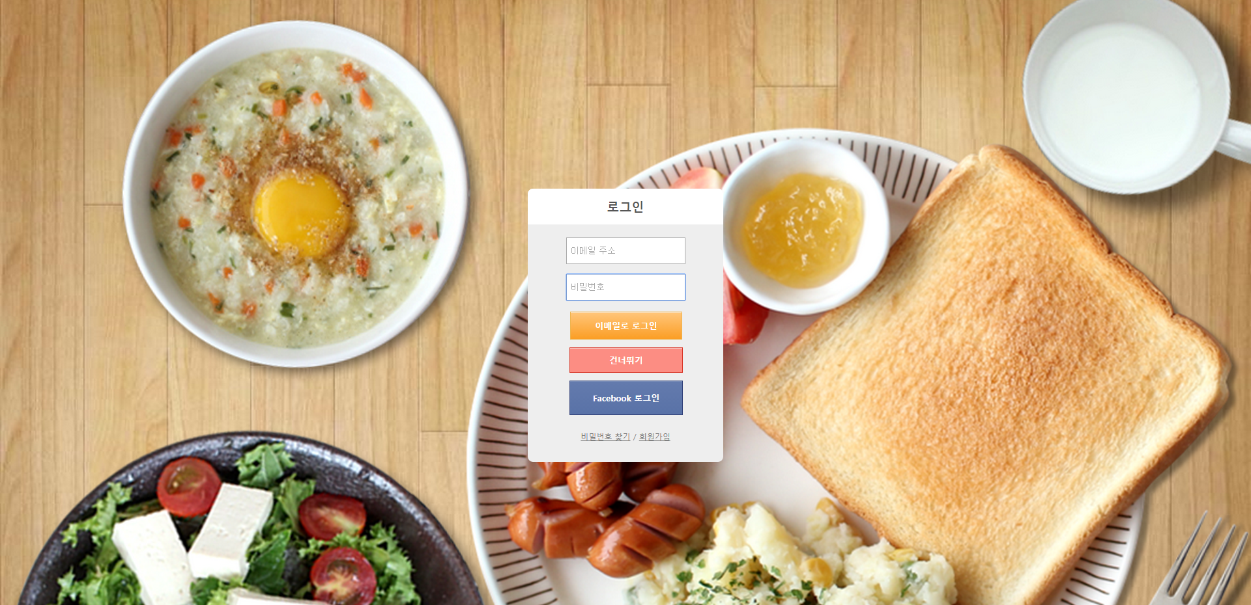
Notes:
이메일로그인->UserDAO
건너뛰기->
facebook - > UserDAO
비밀번호찾기-> UserDAO
회원가입 -> UserDAO

Slide 2
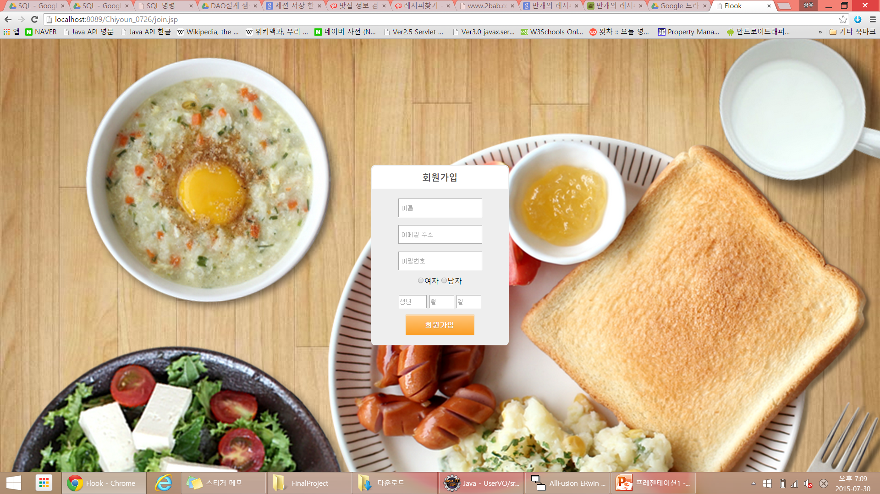
Notes:
회원가입 ->userDAO

Slide 3
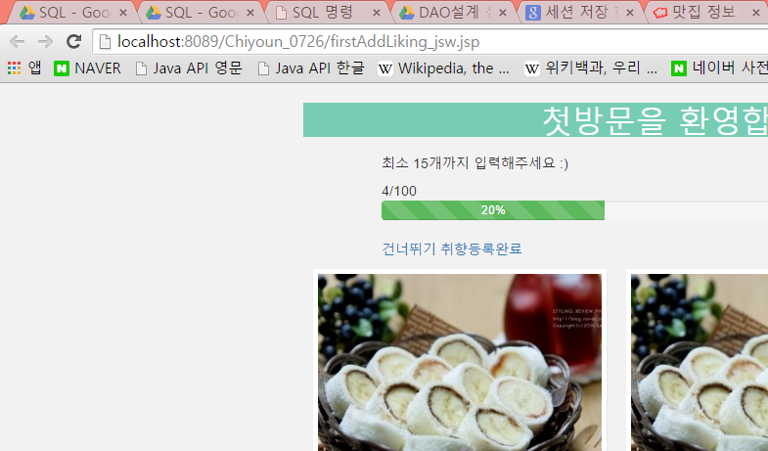
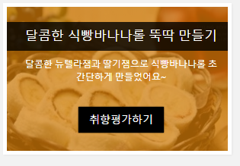
Notes:
건너뛰기 -> 서버x
취향등록완료-> preference_tb ,-> ?????어떤 테이블써서 메인화면을 뿌려주느냐….. (보류)
취향평가하기-> 축적후

Slide 4
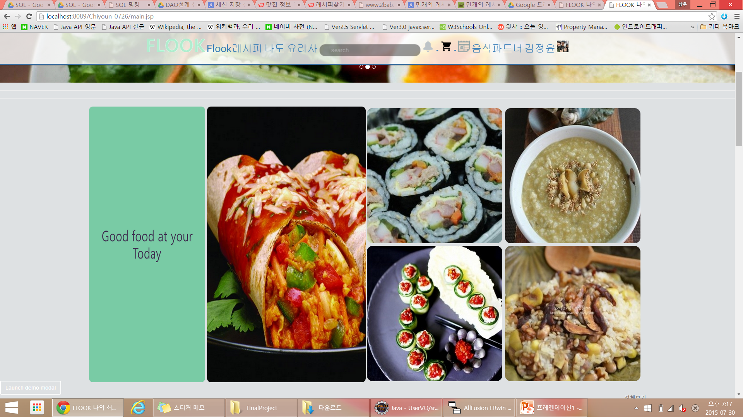
Notes:
Flook레시피 ->SimpleRecipeViewDAO
나도요리사->SimpleUserRecipeViewDAO
검색(전체,레시피명,사용자,해시태그)→ 키워드누르고 엔터쳐서 검색했는데 UserInfoDAO,RecipeDAO,PostDAO,전체…………
알람->recipe_like_event_viewDAO,recipe_comment_event_viewDAO,sns_friend_viewDAO,follow_view
장바구니->cartviewDAO
프로필사진->userDAO,preferenceView

Slide 5
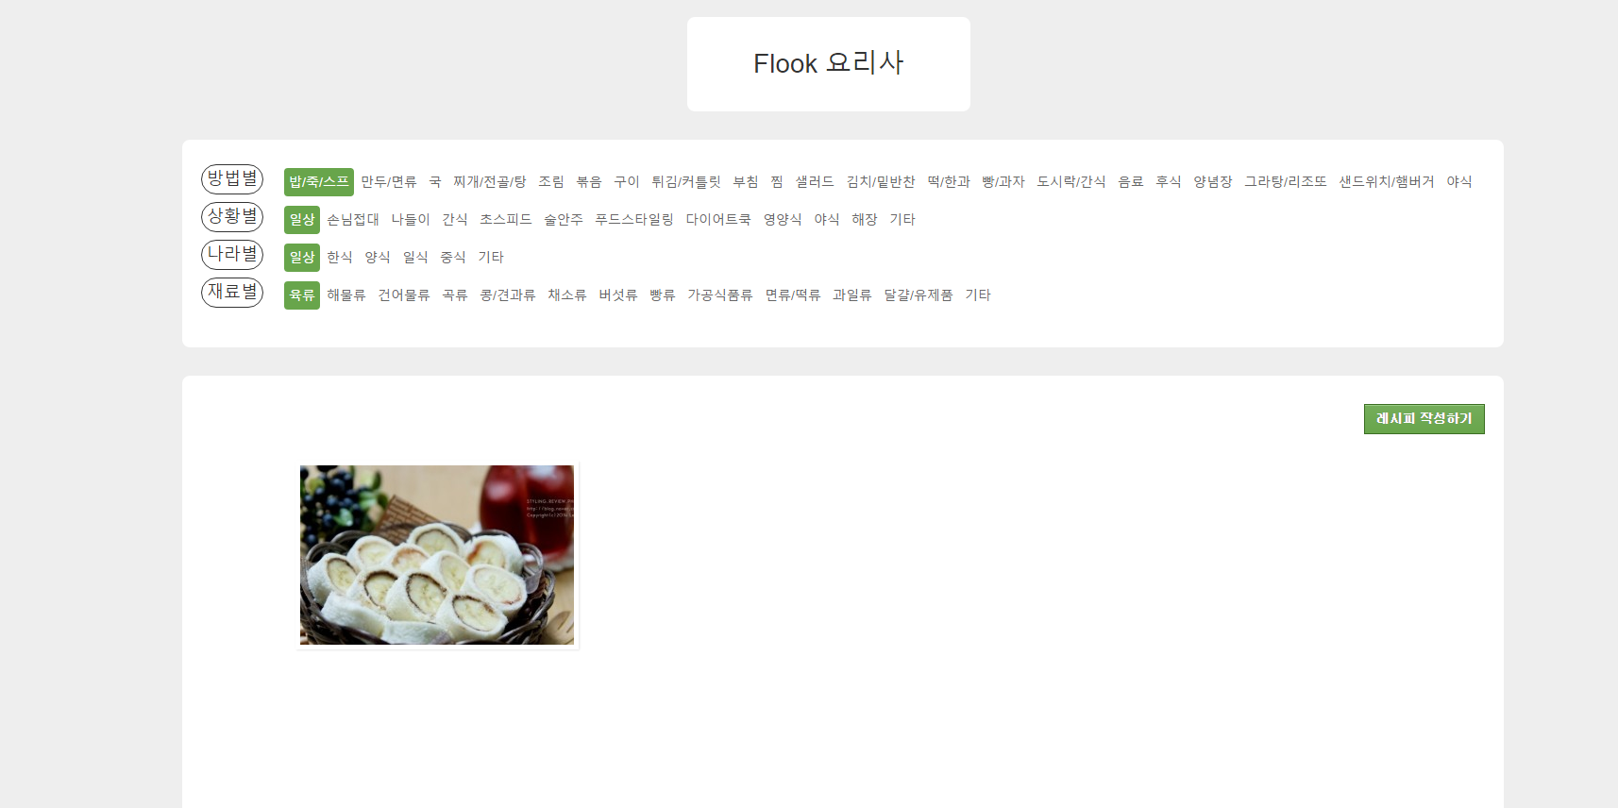
Notes:
밥/죽/스프
상황별 일상
나라별 일상
재료별 육류
이것에 해당하는 스크롤을 더 내리는경우에는 SimpleRecipeViewDAO 접근해서

Slide 6
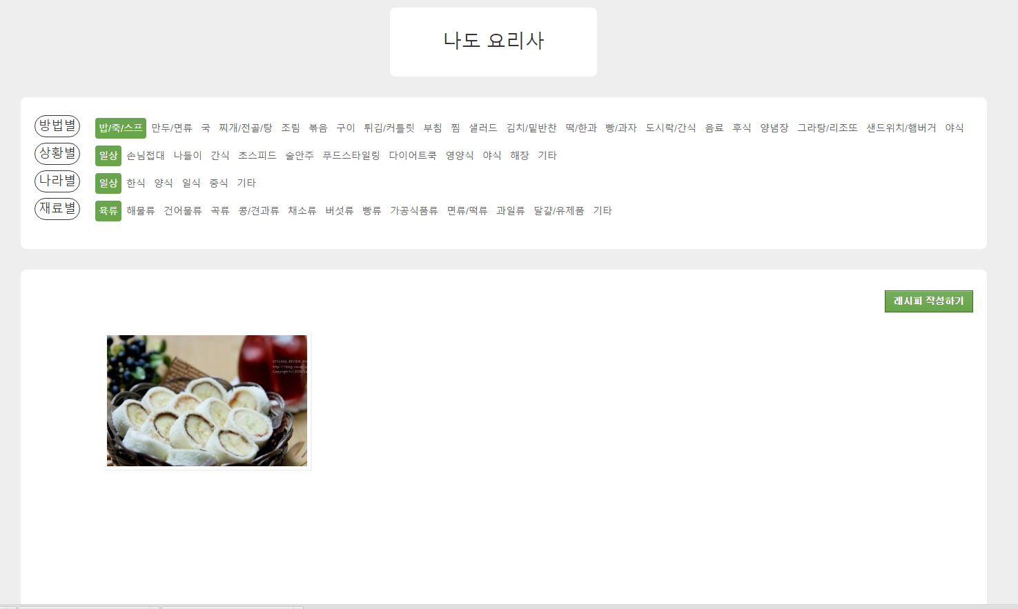
Notes:
SimpleRecipeViewDAO

Slide 7
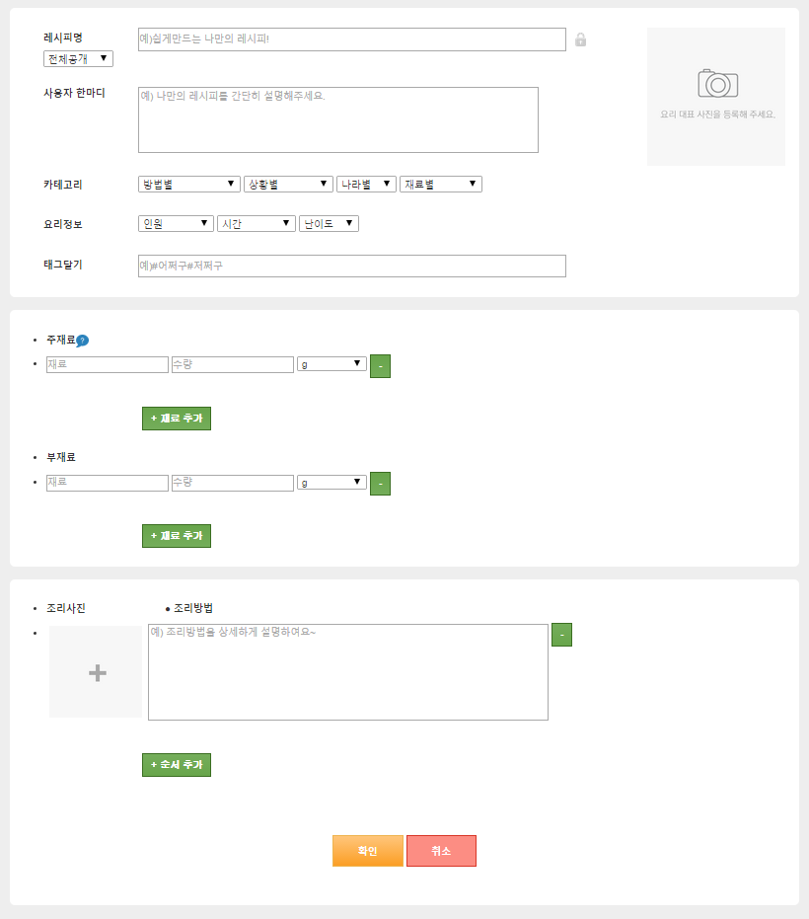
Notes:
나도요리사 레시피 작성
RecipeDAO
PostDAO
IngredientDAO
CookingDAO

Slide 8
Notes:
SimpleRecipeViewDAO

Slide 9
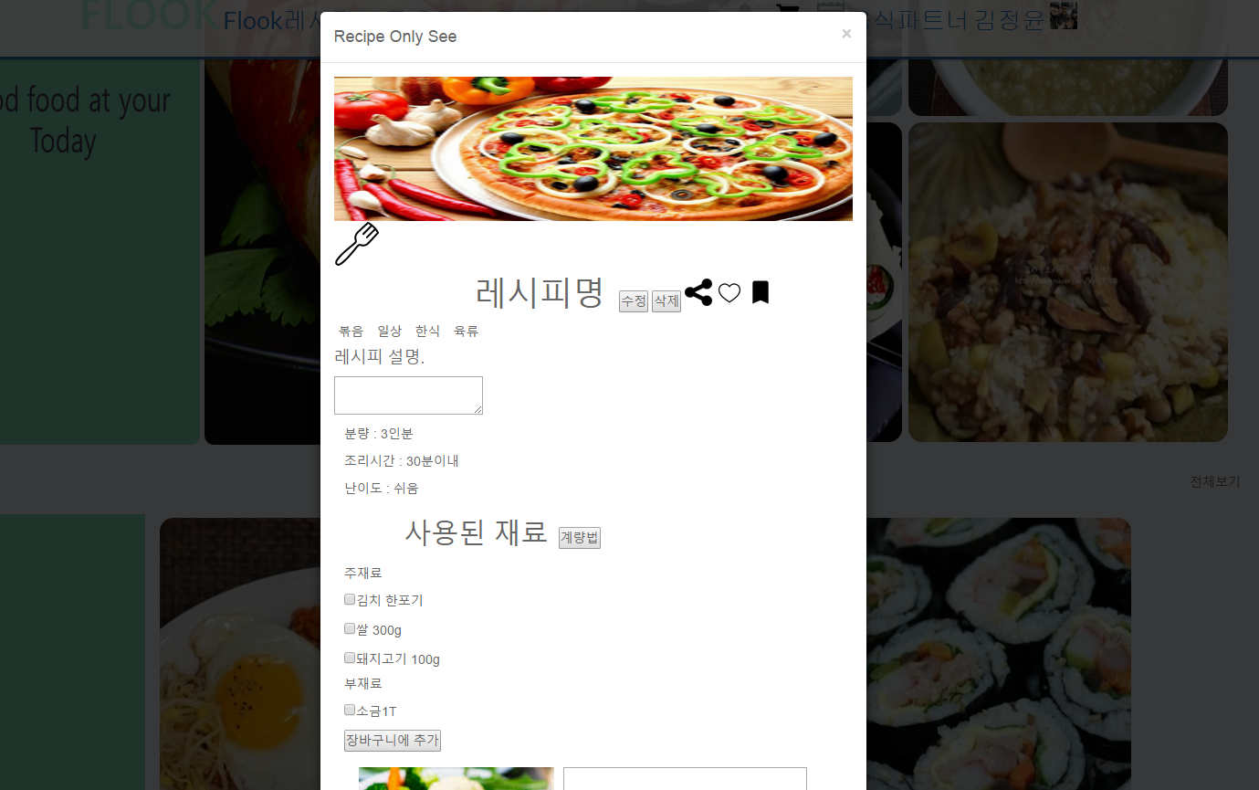
Notes:
Flook 레시피 상세보기
FlookRecipeViewDAO
CookingDAO
IngredientDAO

Slide 10
Notes:
동영상 레시피 상세보기
VideoRecipeViewDAO
CookingDAO
IngredientDAO

Slide 11
Notes:
나도요리사 레시피 상세보기
UserRecipeViewDAO
CookingDAO
IngredientDAO

Slide 12
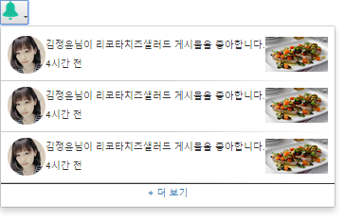
Notes:
이벤트 알람 드롭박스창
recipe_like_event_viewDAO,recipe_comment_event_viewDAO,sns_friend_viewDAO,follow_view_DAO

Slide 13
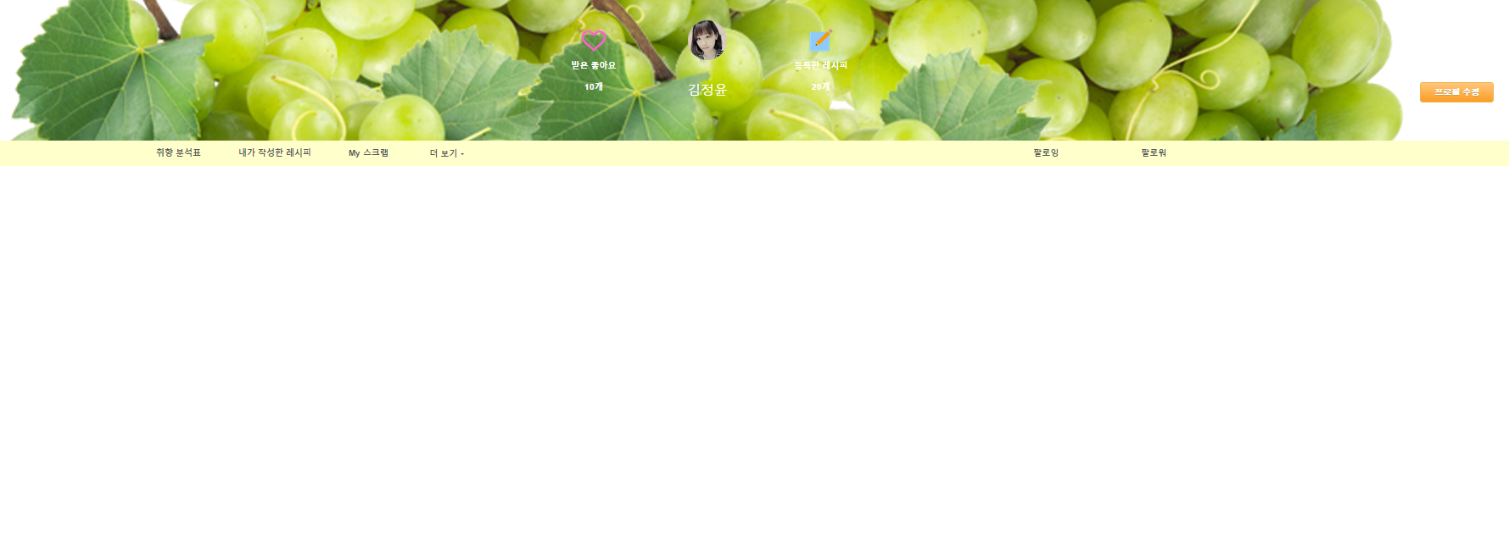
Notes:
취향분석표
preferenceViewDAO
SimpleRecipeViewDAO
UserDAO//상단 사용자 사진
RecipeLikeEventViewDAO//상단 좌측 좋아요 받은 개수
PostDAO//등록한 레시피 개수

Slide 14
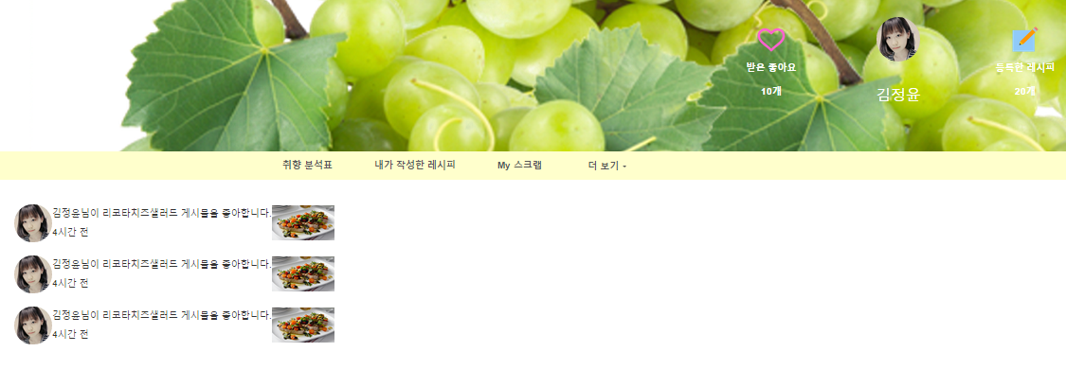
Notes:
더보기-모든소식
recipe_like_event_viewDAO,recipe_comment_event_viewDAO,sns_friend_viewDAO,follow_view_DAO

Slide 15
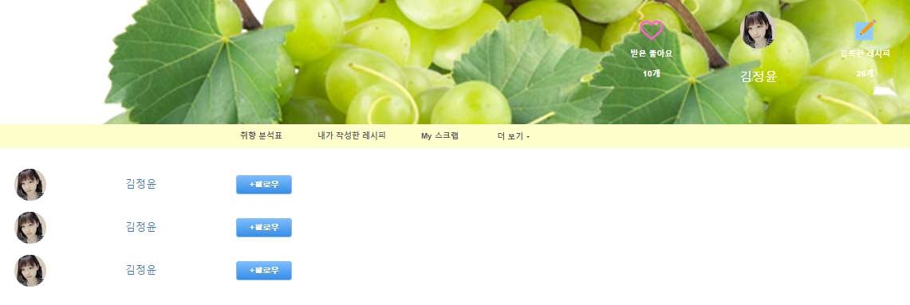
Notes:
친구목록
SNSfriendViewDAO 친구목록 followViewDAO 팔로우 여부
followDAO 팔로우/취소

Slide 16
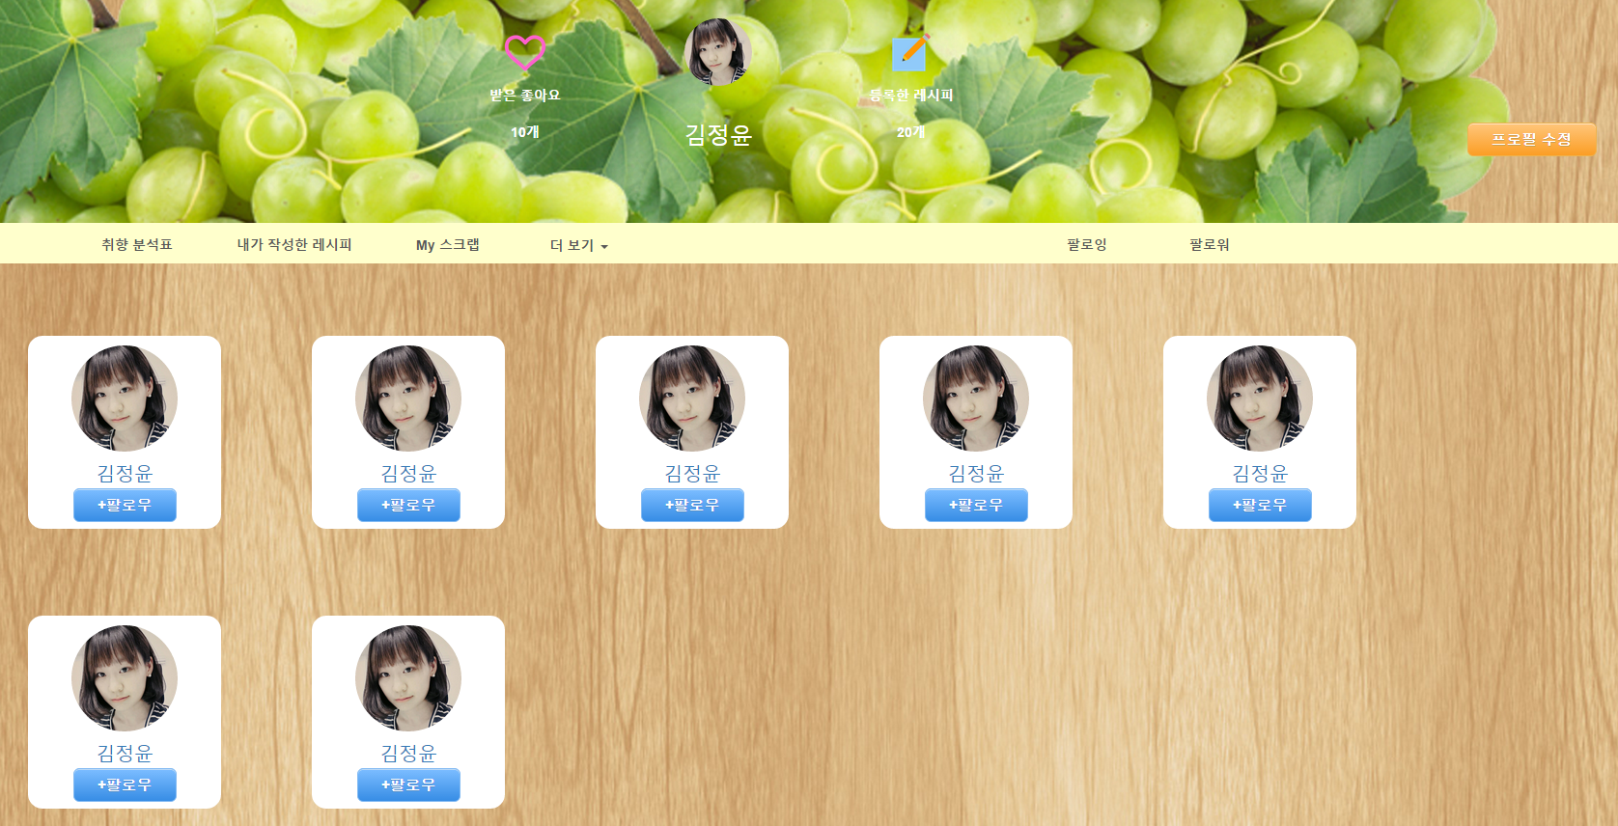
Notes:
팔로잉 화면(내가 팔로우한 사람 목록)
followViewDAO 팔로우 목록
followDAO 팔로우 취소

Slide 17
Notes:
팔로워 화면(나를 팔로우한 사람 목록)
followViewDAO 팔로우 목록
followDAO 팔로우 취소

Slide 18
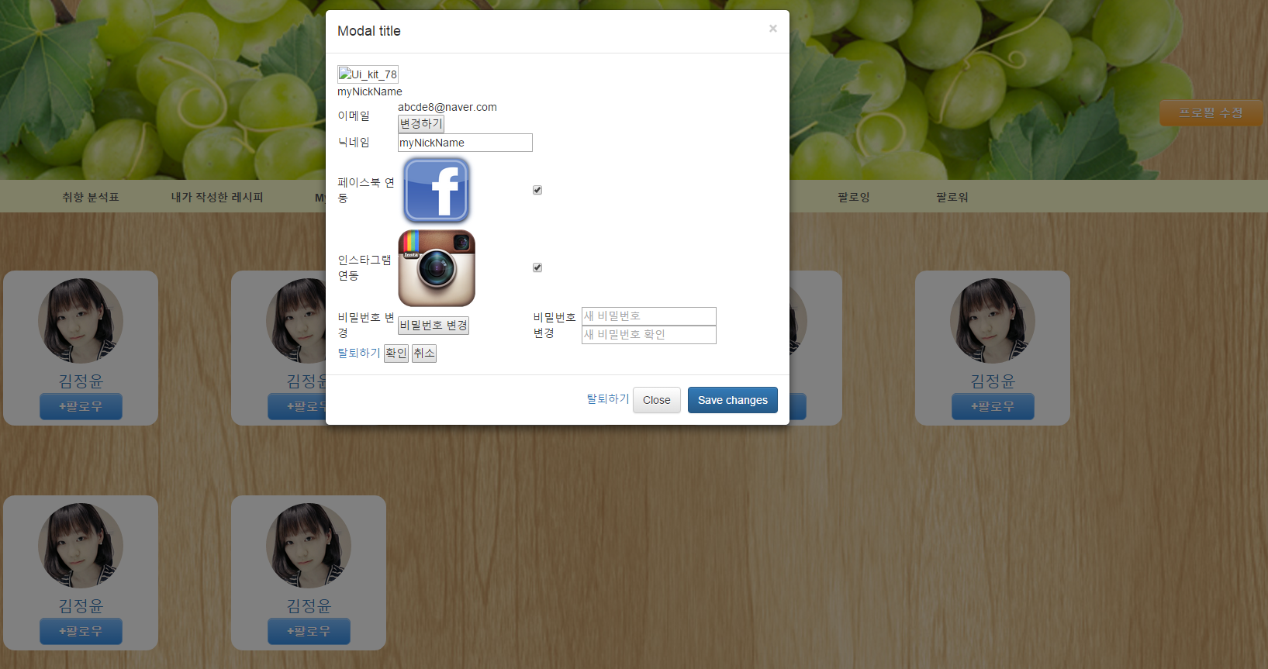
Notes:
회원정보 수정창
UserDAO (회원정보 불러오기+회원정보 수정)

Slide 19
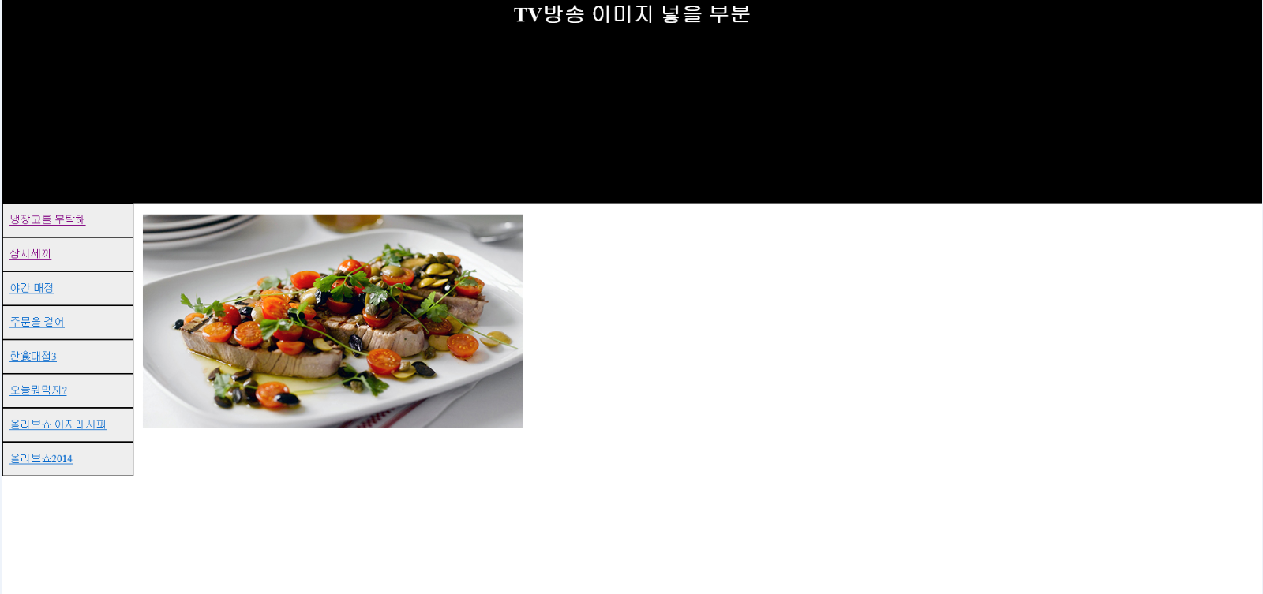
Notes:
동영상 목록 전체보기화면
SimpleVideoRecipeViewDAO

Slide 20
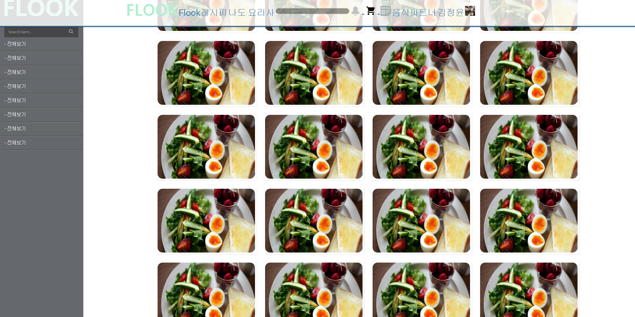
Notes:
검색겨로가화면
SimpleRecipeViewDAO 검색한 레시피 목록
SimpleVideoRecipeViewDAO 검색한 동영상레시피 목록
SimpleUserRecipeViewDAO 검색한 유저레시피 목록
검색(전체,레시피명,사용자,해시태그)→ 키워드누르고 엔터쳐서 검색했는데 UserInfoDAO,RecipeDAO,PostDAO

